Slide 1
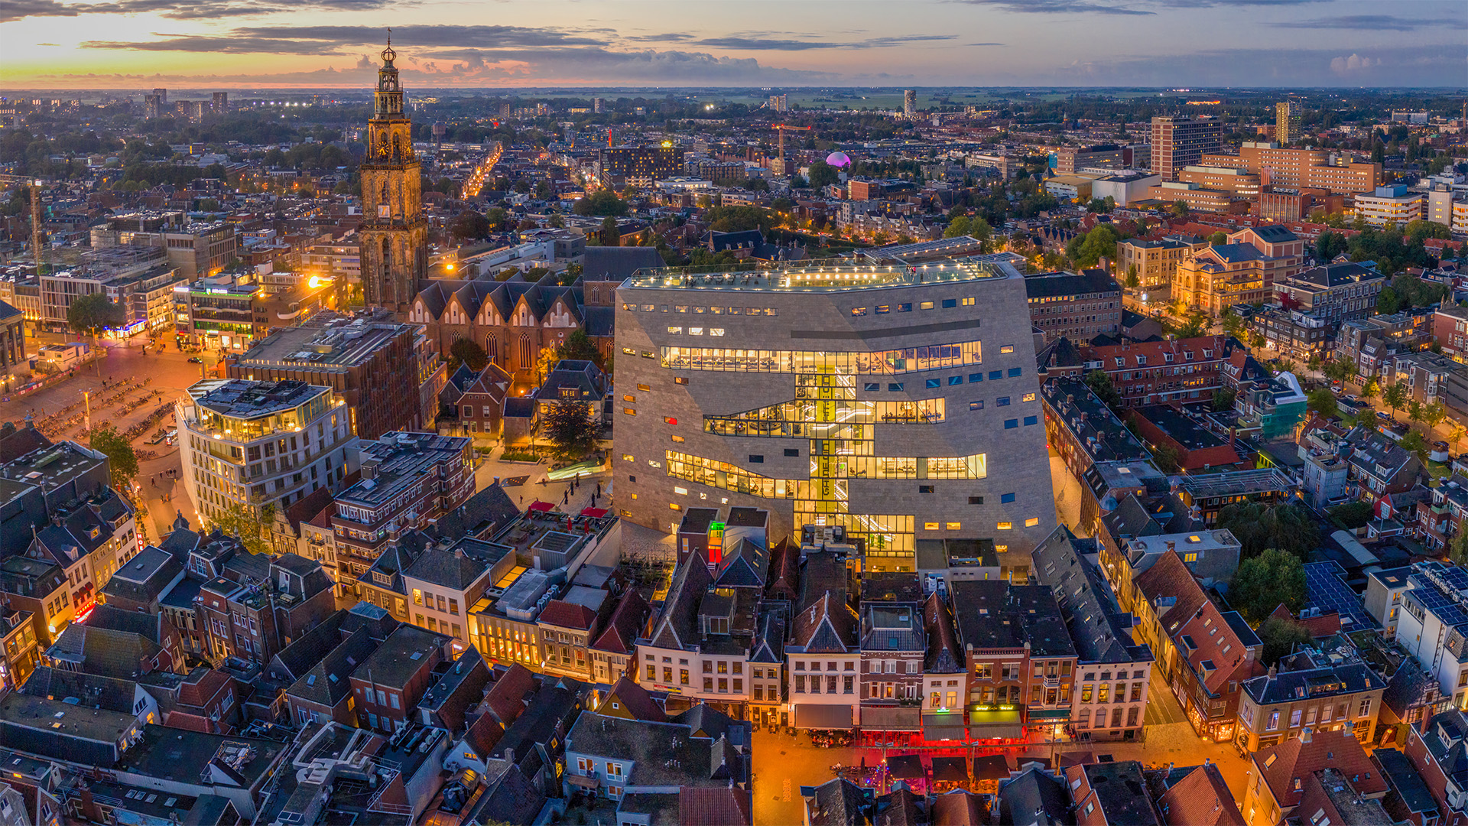
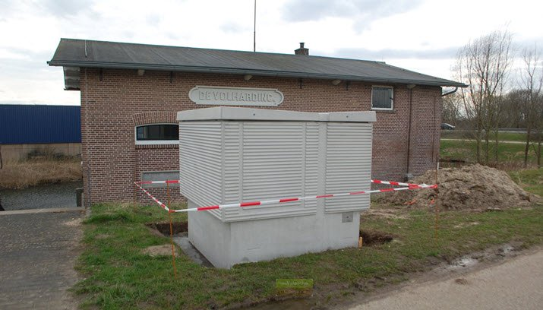
Omgevingszorg voor Monumenten
Simon van den Bergh
Gelders Genootschap
Monumentenwacht Gelderland

Slide 2

Intro
De Omgevingswet
Omgeving van het monument
Participeren
Tenslotte

Slide 3
Intro
De Omgevingswet
Omgeving van het monument
Participeren
Tenslotte

Slide 4
Vandaag

Slide 5
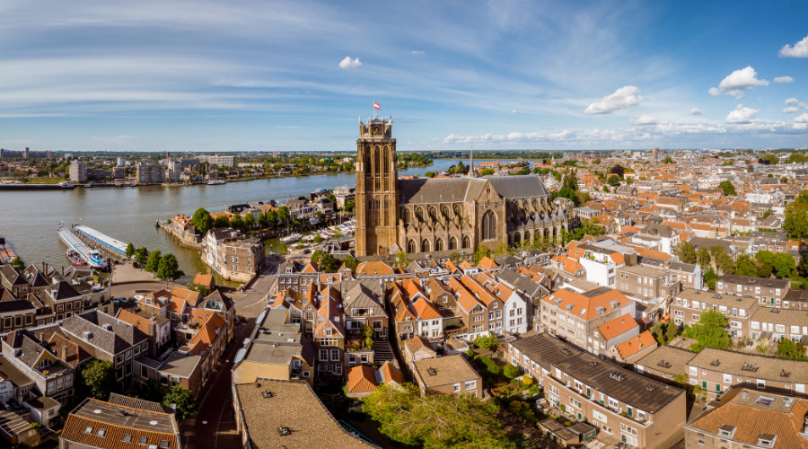

Slide 6
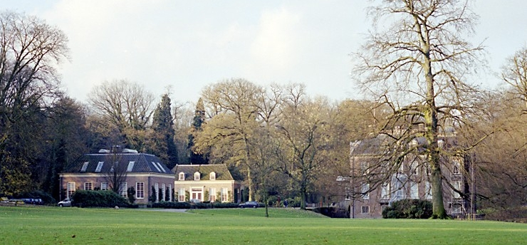

Slide 7
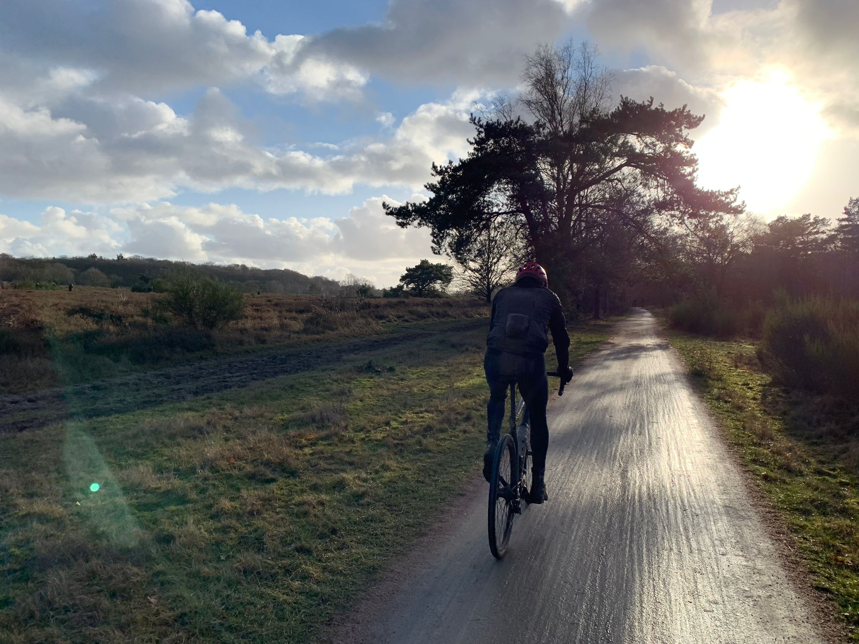
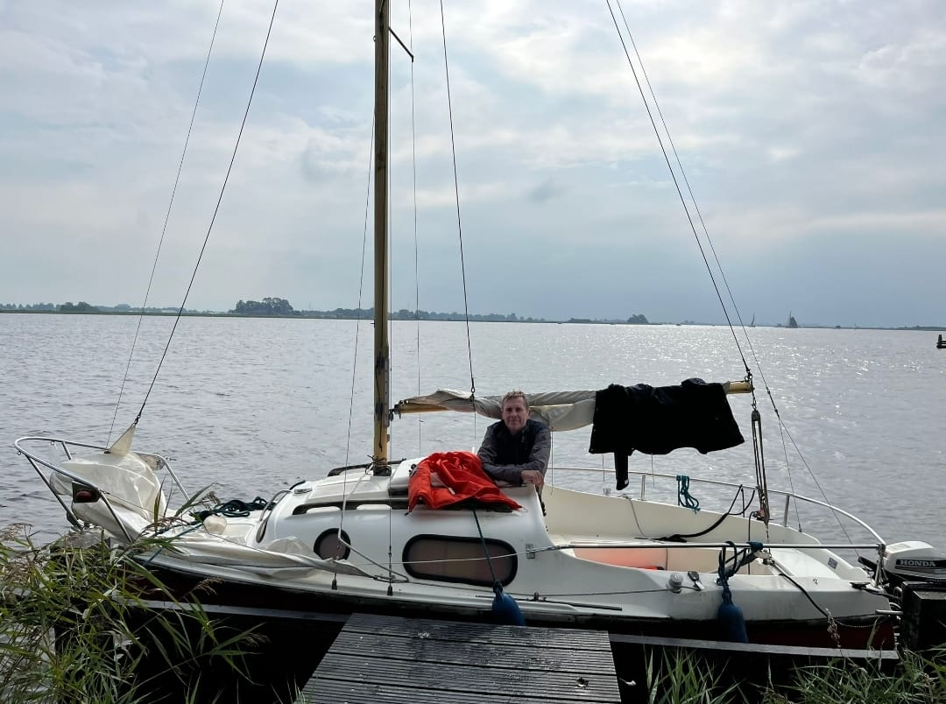

Slide 8
Intro
De Omgevingswet
Koersen naar beleid
Participeren
Tenslotte

Slide 9
Omgevingswet:
Vereenvoudiging
20 wetten samengevoegd
60 AMvB naar 4
100 minsteriele aanwijzingen naar 10
Nog altijd:
heel veel, heel complex
nog nauwelijks serieus op de proef gesteld.

Slide 10
Omgevingswet
Omgevingskwaliteit
Erfgoedzorg
Omgeving van het monument

Slide 11
Omgeving van het monument
Instructieregel artikel 5.130 lid 2 onder d onder 1⁰ (Besluit kwaliteit leefomgeving)
d. het voorkomen van aantasting van: 1. de omgeving van rijksmonumenten, voorbeschermde rijksmonumenten en monumenten die op grond van het omgevingsplan zijn beschermd, voor zover die monumenten door die aantasting worden ontsierd of beschadigd
Geen bescherming van de omgeving
Niet vrijblijvend!

Slide 12


Slide 13
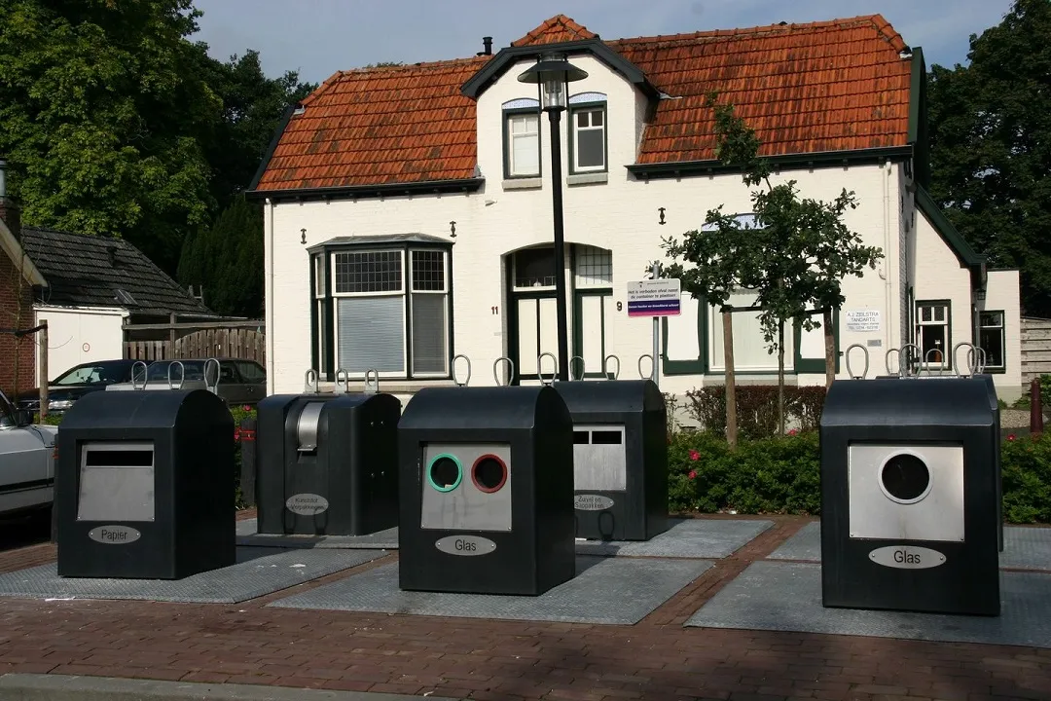

Slide 14
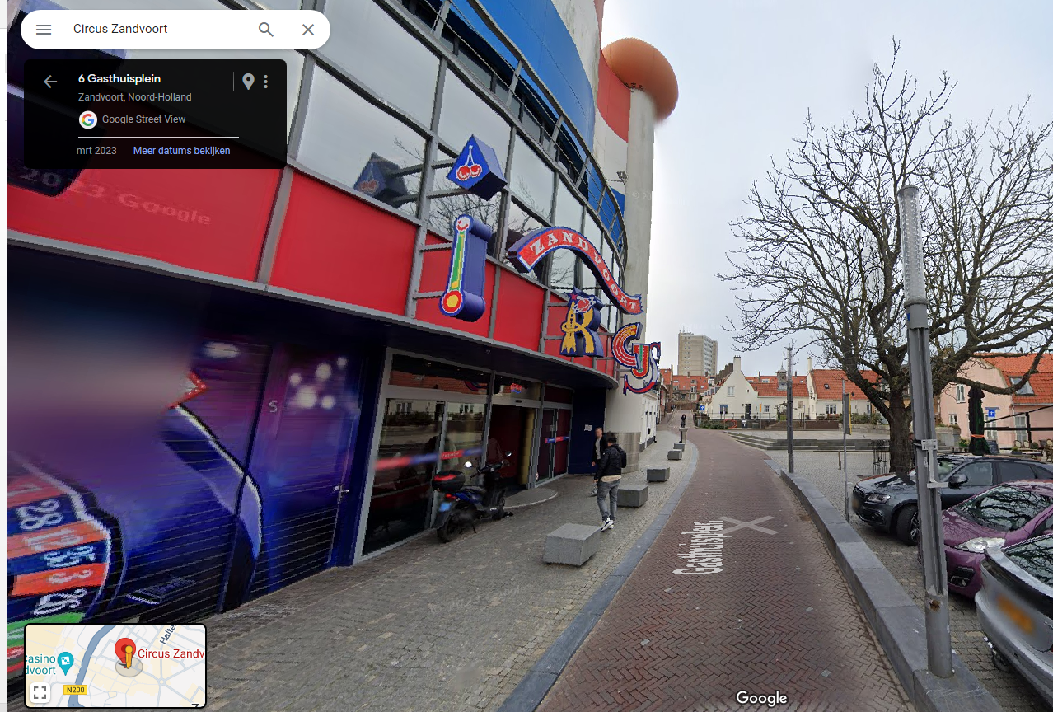

Slide 15
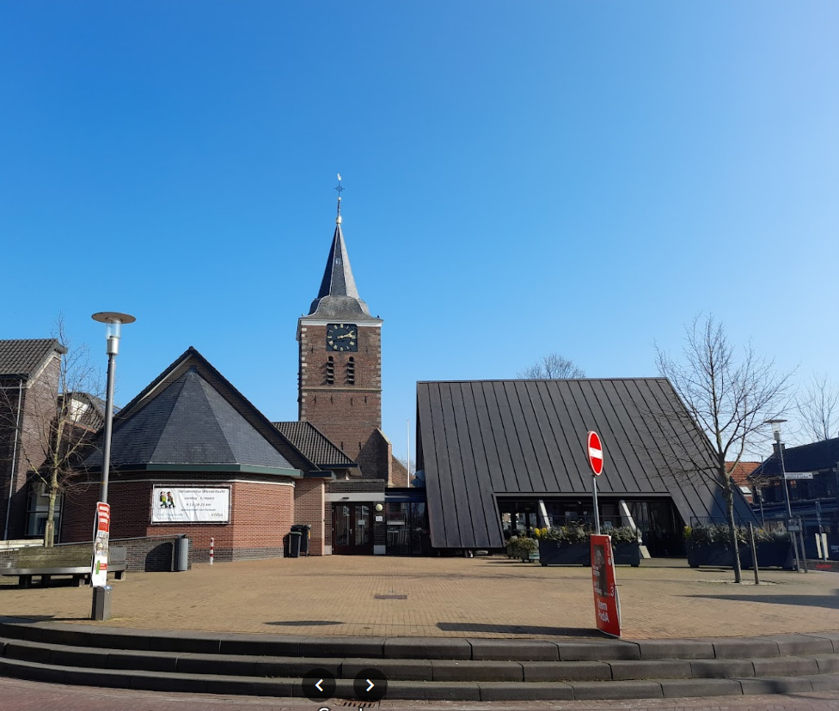

Slide 16
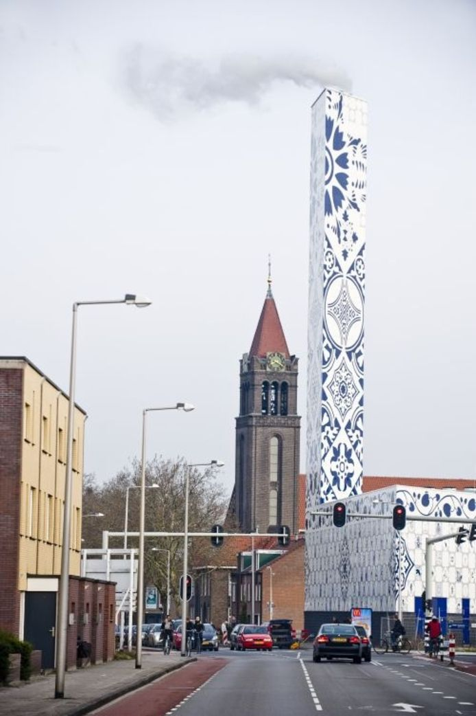

Slide 17
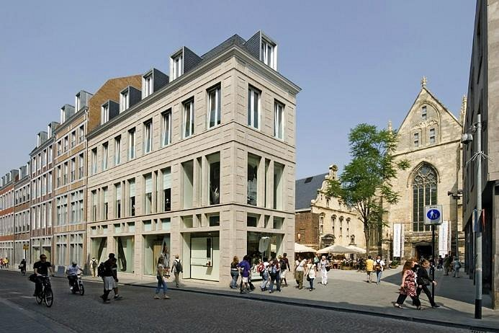

Slide 19
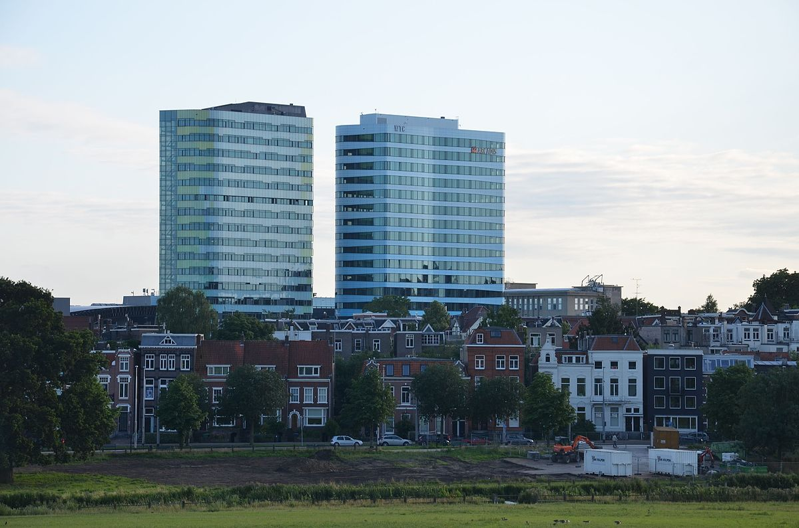

Slide 20
Twee belangrijke extra’s:
Artikel 5.130.1 BKL
Participatie

Slide 21
Intro
De Omgevingswet
Koersen naar beleid
Participeren
Tenslotte

Slide 22
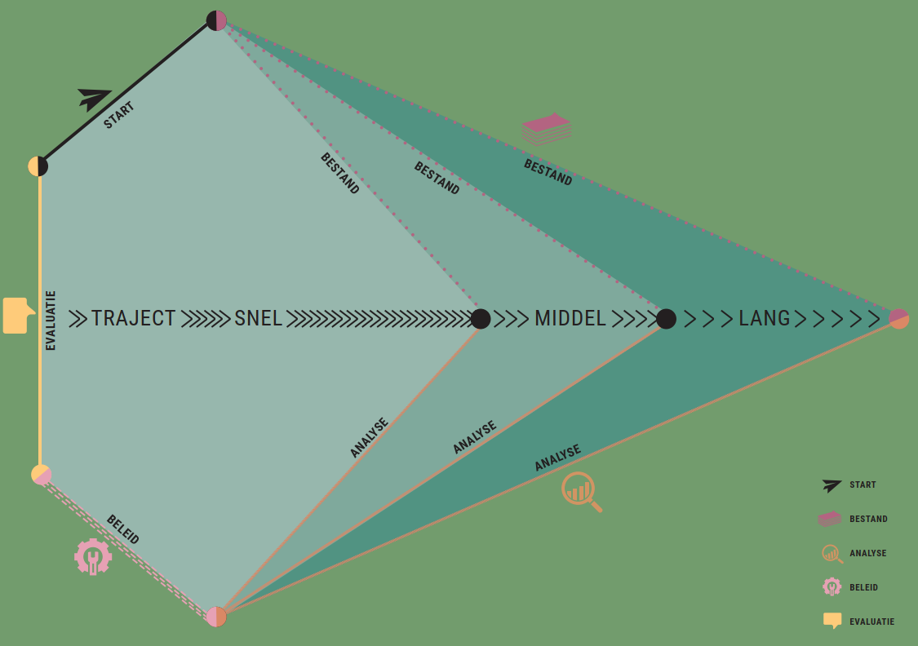

Slide 23
Bestand
Analyse
Beleid

Slide 24
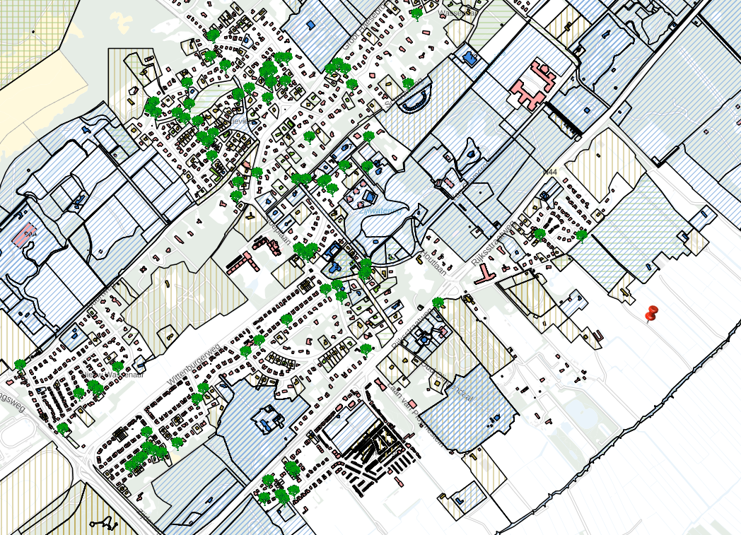
Bestand
Alle beschermde objecten
Beschermde gezichten
Potentiele monumenten
Cultuurlandschap

Slide 25
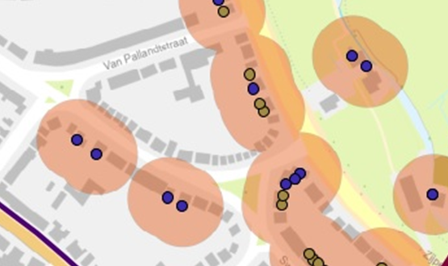
Analyse
Teamwork
Onderbouwing met toelichting
Inhoudelijk gestuurd

Slide 26
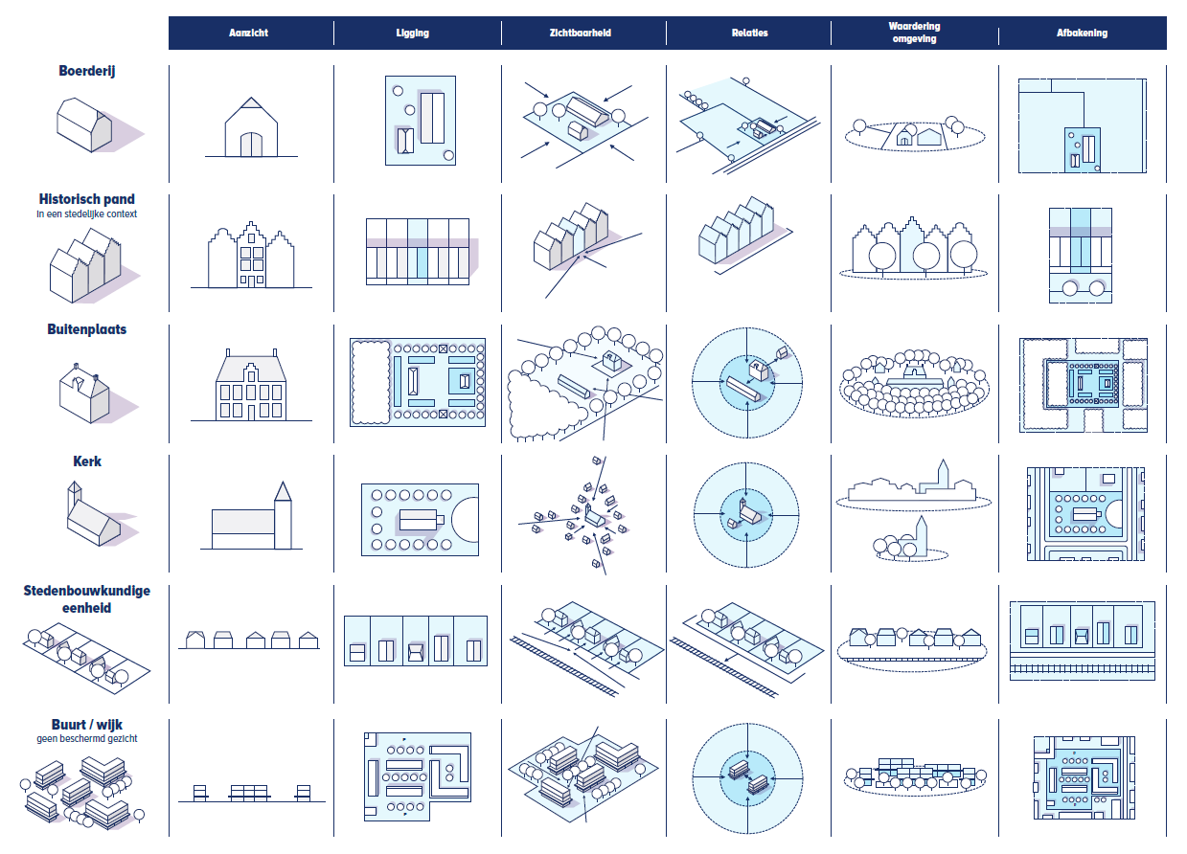

Slide 27
Beleid
Beperkte concrete ervaring
Zeer uitgebreide indirecte ervaring
Opnemen in verordening
Vergunningplicht
Opnemen in Omgevingsplan
Opnemen in Omgevingsprogramma
Koppelkansen

Slide 28
Intro
De Omgevingswet
Koersen naar beleid
Participeren
Tenslotte

Slide 29
Participatiekwadrant

Slide 30
Proactief, systeemgestuurd
Bond Heemschut
XR
strijd
dialoog
Klassieke Nimby
Oranjevereniging Schaarsbergen
Reactief, incident gestuurd

Slide 31
Intro
De Omgevingswet
Koersen naar beleid
Participeren
Tenslotte

Slide 32
Omgevingswet bevat belangrijke ‘cadeautjes’ voor de erfgoedsector
Gemeenten hebben constructieve hulp nodig uit het veld
Niet wachten, maar nu beginnen.

